Slide 1
Python程序设计 12 PyQt主窗口编程,动作
刘东威
浙江财经大学

Slide 2
课程安排
Python简介 + 变量赋值和数字运算
字符串，序列，字典，元组
分支和循环
函数，模块，简单文件读写
类与对象，异常处理
IPython和NumPy
pandas数据处理
文件读取和解析
matplotlib数据绘图
PyQt信号和槽
PyQt对话框，控件
PyQt主窗口编程，动作
使用Qt Designer创建对话框
GUI综合实战
复习
复习，考试

Slide 3
主窗口程序
主窗口是一种常见的GUI程序形式
有很多约定俗成的交互规则
PyQt实现了一种更高级的封装，用来编写主窗口程序，称为动作

Slide 4
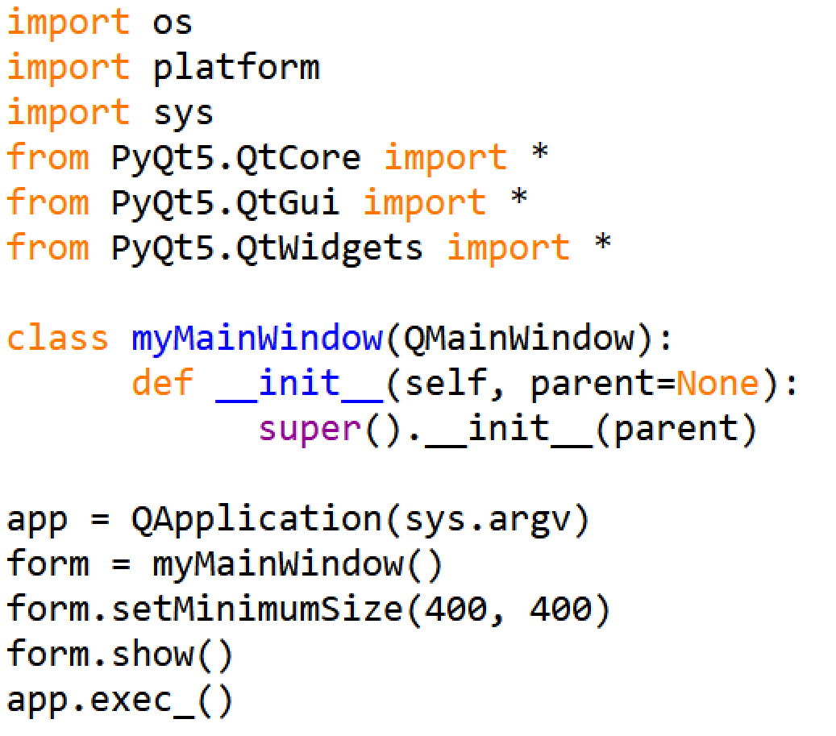
创建一个空的主窗口程序

Slide 5
图像编辑程序
见代码

Slide 6
PyQt5中的图像类
image = QImage(fname)
imageLabel = QLabel()
imageLabel.setPixmap(QPixmap.fromImage(image))

Slide 7
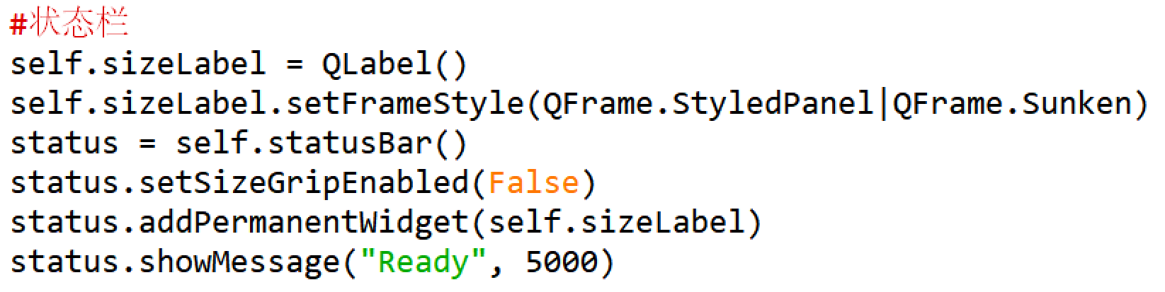
状态栏

Slide 8
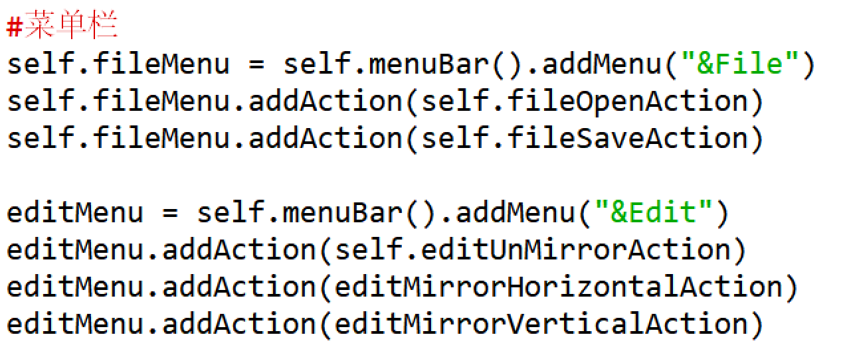
菜单栏

Slide 9
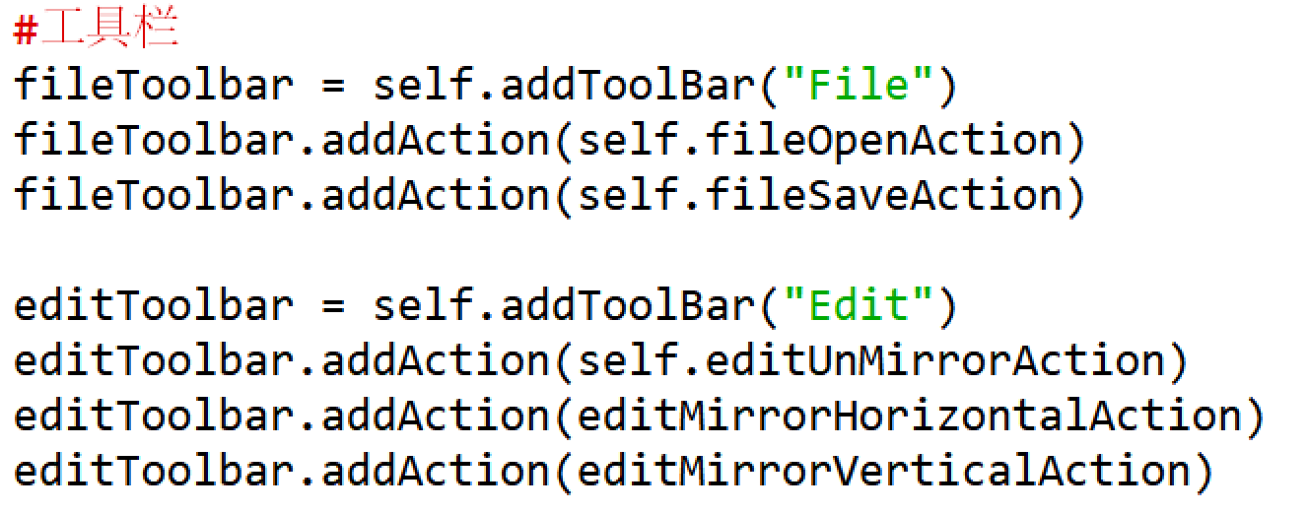
工具栏

Slide 10
动作
信号——槽
操作——动作QAction——槽

Slide 11
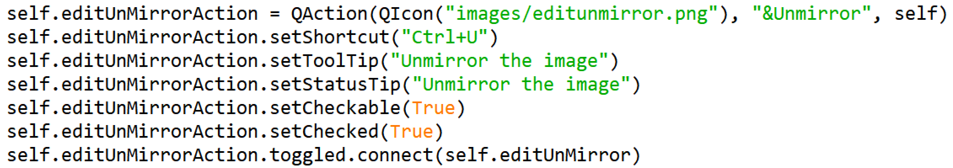
动作

Slide 12
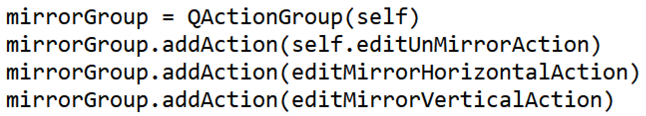
动作组
一个动作组中只能有一个动作处于被选中状态
选中一个动作时，其他动作会弹起来

Slide 13
作业12：绘图
参考本节例程，实现一个鼠标绘图程序：
可以更改笔刷的颜色和粗细，具体方式自己设计，合理即可
可以读取和保存图片
实现本程序需要一定程度的自学
12_姓名.pyw
28922260@qq.com

Slide 14
设计思路和关键技术（1）
使用QPixmap来承载图像，这个对象本身具有读取和保存图片的功能
可以使用QPainter进行绘图，例如:
painter = QPainter(myPixmap)
painter.setPen(QColor(166,66,250))
painter.drawLine(100,100,200,200)
具体方法百度一下

Slide 15
设计思路和关键技术（2）
注意鼠标左键按下，鼠标移动，以及鼠标左键弹起这三个事件。重载以下三个函数即可：
mousePressEvent (self, event)
mouseReleaseEvent (self, event)
mouseMoveEvent(self，event)
进阶：可以考虑鼠标在按下状态下离开指定区域

Slide 16
设计思路和关键技术（3）
鼠标事件中的形式参数event对象中可以获取坐标信息： p = event.pos()
可能需要在局部坐标和全局坐标之间进行转换
用直线段将一系列坐标点连接，即可实现鼠标绘图
进阶：考虑Document - View架构

